Slide 1


Департамент государственных закупок Свердловской области
Формирование, размещение планов закупок на 2018-2020 год, план-график на 2018 год.
Обоснование НМЦК

Slide 2
ПЛАНИРОВАНИЕ ЗАКУПОК
Планирование закупок (ст.16)
Формирование планов закупок (ст.17)
Формирование планов-графиков закупок (ст.21)

Slide 3
ПЛАНИРОВАНИЕ ЗАКУПОК
НПА по планированию
Постановление Правительства РФ от 21.11.2013 № 1043
общие требования к плану закупок (форма +правила)
Постановление Правительства РФ от 05.06.2015 № 554
общие требования к плану-графику (форма + правила)
Постановление Правительства РФ от 05.06.2015 № 555
правила обоснования закупок ТРУ, форма обоснования плана закупок, плана - графика
Постановление Правительства РФ от 29.10.2015 № 1168
правила размещения в ЕИС
Постановление Правительства Свердловской области от 22.07.2015 № 661-ПП
порядок ведения плана закупок;
Постановление Правительства Свердловской области от 22.07.2015 № 660-ПП
порядок ведения плана-графика

Slide 4
ПЛАНИРОВАНИЕ ЗАКУПОК
Нормирование в сфере закупок (ст.19)
Установление требований к закупаемым заказчиком товарам, работам, услугам (в том числе предельной цены товаров, работ, услуг) и (или) нормативных затрат на обеспечение функций государственных органов, органов управления государственными внебюджетными фондами, муниципальных органов включая соответственно территориальные органы и подведомственные казенные учреждения.(ч.1 ст.19)
НПА по нормированию
Общие требования к порядку разработки и принятия актов о нормировании (ППРФ № 476 от 18.05.2015)
Общие правила определения требований к отдельным ТРУ (в том числе предельные цены) и нормативных затрат (ППРФ № 926 от 02.09.2015, ППРФ № 1047 от 13.10.2014)
Правила определения требований к отдельным видам ТРУ (предельных цен)–обязательные перечни ППСО № 333-ПП от 13.05.2016 (в ред. Постановления Правительства Свердловской области от 19.09.2017 № 712-ПП)
Правила определения нормативных затрат - нормативы обеспечения ППСО № 334-ПП от 13.05.2016 (в ред. Постановления Правительства Свердловской области от 19.09.2017 № 712-ПП)
Требования к отдельным ТРУ (в т.ч. предельные цены) ВЕДОМСТВЕННЫЕ ПЕРЕЧНИ

Slide 5
ПЛАНИРОВАНИЕ ЗАКУПОК
Требования к ТРУ (в том числе установление предельных цен)
Позволяют исключить закупки товаров с избыточными характеристиками, предметов роскоши
Избыточные свойства: функциональные, технологические, экологические свойства, свойства надежности и безопасности, значения которых не обусловлены их пригодностью для эксплуатации и потребления в целях оказания государственных (муниципальных) услуг

Slide 6
ПЛАНИРОВАНИЕ ЗАКУПОК
Планы закупок формируются на срок принятия закона о бюджете соответствующего уровня
бюджет Свердловской области принимается на 3 года
План закупок содержит:
1) идентификационный код закупки – ИКЗ позволяет идентифицировать закупку от этапа планирования до исполнения контракта
2) цель закупки указывается наименование мероприятия ГП
3) наименование объектов, а также объем закупки- произвольное
4) планируемый год размещения извещения
5) объем финансового обеспечения закупки
6) сроки (периодичность) осуществления закупок – указываем как часто будут закупки
7) обоснование закупки;
8) информация о технической и (или) технологической сложности, инновационного, высокотехнологичного или специализированного характере закупки;
9) информация об обязательном общественном обсуждении закупки (ст.20) если НМЦК 1 млрд.руб. и более

Slide 7
ПЛАНИРОВАНИЕ ЗАКУПОК
План закупок разрабатывается путем изменения параметров очередного и первого планового периода утвержденного плана закупок и добавления к ним параметров второго года планового периода
Состав плана закупок включается информация :
информация о закупках, об осуществлении которых планируется разместить извещение либо направить приглашение принять участие в определении поставщика (подрядчика, исполнителя) в установленных Законом о контрактной системе случаях в очередном финансовом году и (или) плановом периоде;
контракты с которым планируются к заключению у единственного поставщика в течение планируемого периода
содержит приложения с обоснованиями
закупки по основаниям п.7 ч.2 ст.83, пп.4,5,23,26,33,42,44 ч.1 ст.93 включаются одной строкой отдельно по каждому пункту

Slide 8
ПЛАНИРОВАНИЕ ЗАКУПОК
Обоснование закупок (ч.1 ст.18)
Является отдельным документом, приложением к плану закупок, плану-графику.
При формировании плана закупок обоснованию подлежит- Объект закупки (по каждому объекту плана закупок)
ПП РФ от 5 июня 2015 г. № 555 «Об установлении порядка обоснования закупок товаров, работ и услуг для обеспечения государственных и муниципальных нужд и форм такого обоснования»
Устанавливает:
что обоснование является приложением к плану закупок и плану- графику
правила обоснования
форма обоснования для плана закупок
форма обоснования для плана-графика

Slide 9
Сроки формирования и утверждения ПЛАНА ЗАКУПОК
Государственные заказчики, действующие от имени Свердловской области
Формируют в сроки, установленные главными распорядителями средств бюджета Свердловской области, но не позднее 01 июля текущего года | Утверждают в течение 10 рабочих дней после доведения соответствующим государственным заказчиком объема прав в денежном выражении на принятие и (или) исполнение обязательств в соответствии с бюджетным законодательством Российской Федерации
БУ СО, за исключением закупок, осуществляемых в соответствии с ч. 2 и 6 ст. 15 Закона о контрактной системе
Формируют в сроки, установленные органами, осуществляющими функции и полномочия их учредителя, но не позднее 01 июля текущего года | Утверждают в течение 10 рабочих дней после утверждения планов финансово-хозяйственной деятельности

Slide 10
Сроки формирования и утверждения ПЛАНА ЗАКУПОК
АУ СО, ГУП, имущество которых принадлежит на праве собственности Свердловской области, в случае, предусмотренном ч. 4 ст. 15 Закона о контрактной системе
Формируют в сроки, установленные главными распорядителями средств бюджета Свердловской области, но не позднее 30 дней после принятия решений о предоставлении субсидий на осуществление капитальных вложений | Утверждают в течение 10 рабочих дней после заключения соглашений о предоставлении субсидий на осуществление капитальных вложений.
БУ, АУ СО, ГУП, имущество которых принадлежит на праве собственности Свердловской области, осуществляющими закупки в рамках полномочий, переданных им ОГВ СО, ОУ ТГВФ, в случаях, предусмотренных ч. 6 ст. 15 Закона о контрактной системе
в сроки, установленные главным распорядителем средств бюджета Свердловской области, но не позднее 30 дней после принятия решений о подготовке и реализации бюджетных инвестиций в объекты капитального строительства государственной собственности Свердловской области или приобретении объектов недвижимого имущества в государственную собственность Свердловской области | в течение 10 рабочих дней со дня доведения на соответствующий лицевой счет по переданным полномочиям объема прав в денежном выражении на принятие и (или) исполнение обязательств в соответствии с бюджетным законодательством Российской Федерации

Slide 11
ПЛАНЫ ЗАКУПОК
Основания для внесения изменений в утвержденные ПЗ:
1)приведение ПЗ в соответствие утвержденным целям осуществления закупок
2) приведение ПЗ в соответствие Закону СО закону об областном бюджете
3) реализация ФЗ, решений, поручений, которые приняты после утверждения ПЗ и не приводят к изменению объема бюджетных ассигнований
4)реализация решения, принятого по итогам общественного обсуждения закупок
5) использование экономии, полученной при осуществлении закупок
6) выдача предписания органами контроля, в т.ч. об аннулировании процедуры определения поставщика
7)принятие решения об изменении планируемого года и (или) об изменении сроков (периодичности) и (или) объема фин.обеспечения
8) отмена заказчиком закупки, предусмотренной ПЗ
9) возникновение обстоятельств, предвидеть которые на дату утверждения ПЗ было невозможно

Slide 12
ПЛАНЫ - ГРАФИКИ ЗАКУПОК (СТ.21)
Планы графики содержат перечень закупок ТРУ на финансовый год и являются основанием для осуществления закупок.
Планы-графики содержат:
1) идентификационный код закупки- ИКЗ
2) наименование и описание объекта закупки
3) сроки (периодичность) осуществления планируемых закупок
4) НМЦК, цена контракта, заключаемого с единственным поставщиком
5) обоснование закупки;
6) размер аванса и этапы оплаты (при наличии )
7) дополнительные требования к участникам закупки (при наличии обоснования таких требований)
8) способ определения поставщика и обоснование выбора этого способа
9) дата начала закупки
10) информация о размере обеспечения заявки и обеспечения исполнения контракта
11) информация о применении критерия стоимости жизненного цикла товара или созданного в результате выполнения работы объекта (в случае применения указанного критерия) при определении поставщика (подрядчика, исполнителя)
12) информация о банковском сопровождении

Slide 13
ПЛАНЫ - ГРАФИКИ ЗАКУПОК (СТ.21)
ОДНОЙ СТРОКОЙ УКАЗЫВАЕТСЯ:
Информация о закупках , которые планируются осуществить по п.2 ч.2 ст.83, пп.4,5, 23, 26,33, 42,44 ч.1 ст.93
Общая сумма НМЦК по запросам котировок с указанием суммы планируемых платежей в текущем финансовом году и последующие годы (в отношении контрактов, обеспечение оплаты которых планируется за пределами текущего финансового года)
Общая сумма НМЦК, которые планируется заключить с СМП/СОНКО в соответствии со ст.30, с указанием суммы планируемых платежей в текущем финансовом году и последующие годы (в отношении контрактов, обеспечение оплаты которых планируется за пределами текущего финансового года)

Slide 14
Сроки формирования и утверждения ПЛАНА ГРАФИКА
Государственные заказчики, действующие от имени Свердловской области
в течение 10 рабочих дней после получения ими объема прав в денежном выражении на принятие и (или) исполнение обязательств в соответствии с бюджетным законодательством РФ
формируют в сроки, установленные главными распорядителями средств бюджета Свердловской области, но не позднее получения соответствующим государственным заказчиком объема прав в денежном выражении на принятие и (или) исполнение обязательств в соответствии с бюджетным законодательством Российской Федерации | утверждают сформированные планы-графики закупок после их уточнения (при необходимости) и доведения до соответствующего государственного заказчика объема прав в денежном выражении на принятие и (или) исполнение обязательств в соответствии с бюджетным законодательством Российской Федерации
БУ СО, за исключением закупок, осуществляемых в соответствии с ч.ч. 2 и 6 ст.15 Закона о контрактной системе
в течение 10 рабочих дней после утверждения планов ФХД
формируют в сроки, установленные органами, осуществляющими функции и полномочия их учредителя, но не позднее утверждения планов финансово-хозяйственной деятельности | утверждают сформированные планы-графики после их уточнения (при необходимости) и утверждения планов финансово-хозяйственной деятельности

Slide 15
Сроки формирования и утверждения ПЛАНА ГРАФИКА
АУ СО, ГУП, имущество которых принадлежит на праве собственности Свердловской области, в случае, предусмотренном ч. 4 ст. 15 Закона о контрактной системе
в течение 10 рабочих дней со дня заключения соглашений о предоставлении субсидий на осуществление капитальных вложений При этом в ПГ включаются только закупки, которые планируется осуществлять за счет субсидий
Формируют после внесения проекта закона Свердловской области об областном бюджете на очередной финансовый год и плановый период на рассмотрение в Законодательное Собрание Свердловской области | Утверждают после их уточнения (при необходимости) и заключения соглашений о предоставлении субсидий

Slide 16
Сроки формирования и утверждения ПЛАНА ГРАФИКА
БУ, АУ СО, ГУП, имущество которых принадлежит на праве собственности Свердловской области, осуществляющими закупки в рамках полномочий, переданных им ОГВ СО, ОУ ТГВФ, в случаях, предусмотренных ч. 6 ст. 15 Закона о контрактной системе
в течение 10 рабочих дней после получения соответствующим юридическим лицом объема прав в денежном выражении на принятие и (или) исполнение обязательств в соответствии с бюджетным законодательством Российской Федерации.
формируют после внесения на рассмотрение в Законодательное Собрание Свердловской области проекта закона об областном бюджете на очередной финансовый год и плановый период, проекта закона Свердловской области о бюджете территориального фонда обязательного медицинского страхования Свердловской области на очередной финансовый год и плановый период | утверждают после их уточнения (при необходимости) и заключения соглашений о передаче указанным юридическим лицам соответствующими органами государственной власти Свердловской области, органами управления территориальными государственными внебюджетными фондами, являющимися заказчиками Свердловской области, полномочий заказчика Свердловской области на заключение и исполнение государственных контрактов от лица указанных органов

Slide 17
Срок размещения ПЗ и ПГ в ЕИС
Сформированный и утвержденный ПЗ, ПГ
подлежат размещению в ЕИС
в течение 3-х дней
со дня утверждения или изменения ПЗ, ПГ

Slide 18
Ответственность за нарушения
Статья 7.29.3. КоАП «Нарушение законодательства Российской Федерации о контрактной системе в сфере закупок при планировании закупок»
Включение в ПЗ или ПГ закупок объекта или объектов закупки, не соответствующих целям осуществления закупок или установленным законодательством РФ и иными нормативными правовыми актами о контрактной системе в сфере закупок требованиям к закупаемым заказчиком ТРУ и (или) нормативным затратам, либо включение в план-график закупок начальной (максимальной) цены контракта, в том числе заключаемого с единственным поставщиком (подрядчиком, исполнителем), в отношении которой обоснование отсутствует или не соответствует требованиям, установленным законодательством Российской Федерации
влечет наложение административного штрафа на должностных лиц в размере от 20 000 до 50 000 рублей.

Slide 19
Ответственность за нарушения
Несоблюдение порядка или формы обоснования НМЦК, обоснования объекта закупки (за исключением описания объекта закупки)
влечет наложение административного штрафа на должностных лиц в размере 10 000 рублей.
Нарушение срока утверждения ПЗ, ПГ (вносимых в эти планы изменений) или срока размещения ПЗ, ПГ (вносимых в эти планы изменений) в ЕИС
влечет наложение административного штрафа на должностных лиц в размере от 5 000 до 30 000 рублей.

Slide 20
Ответственность за нарушения
Статья 7.30. КоАП «Нарушение порядка осуществления закупок ТРУ, для обеспечения государственных и муниципальных нужд»
1.5. Размещение в ЕИС извещения об осуществлении закупки или направление приглашения принять участие в определении поставщика (подрядчика, исполнителя) ранее 10 календарных дней со дня внесения изменений в план-график в отношении такой закупки
влечет наложение административного штрафа на должностных лиц в размере 30 000 рублей
1.6. Размещение в ЕИС извещения об осуществлении закупки или направление приглашения принять участие в определении поставщика (подрядчика, исполнителя) в случае, если информация о такой закупке не включена в план-график
влечет наложение административного штрафа на должностных лиц в размере тридцати тысяч рублей.

Slide 21
Обоснование НМЦК
НПА
Приказ Минэкономразвития России от 02.10.2013 № 567 «Об утверждении Методических рекомендаций по применению методов определения НМЦК, цены контракта, заключаемого с единственным поставщиком (подрядчиком, исполнителем)»
Распоряжение Правительства Свердловской области от 06.04.2015 г. № 344-РП « Об утверждении методических рекомендаций по применению методов определения НМЦК, ЦК, заключаемого с единственным поставщиком (подрядчиком, исполнителем), для обеспечения нужд свердловской области»

Slide 22
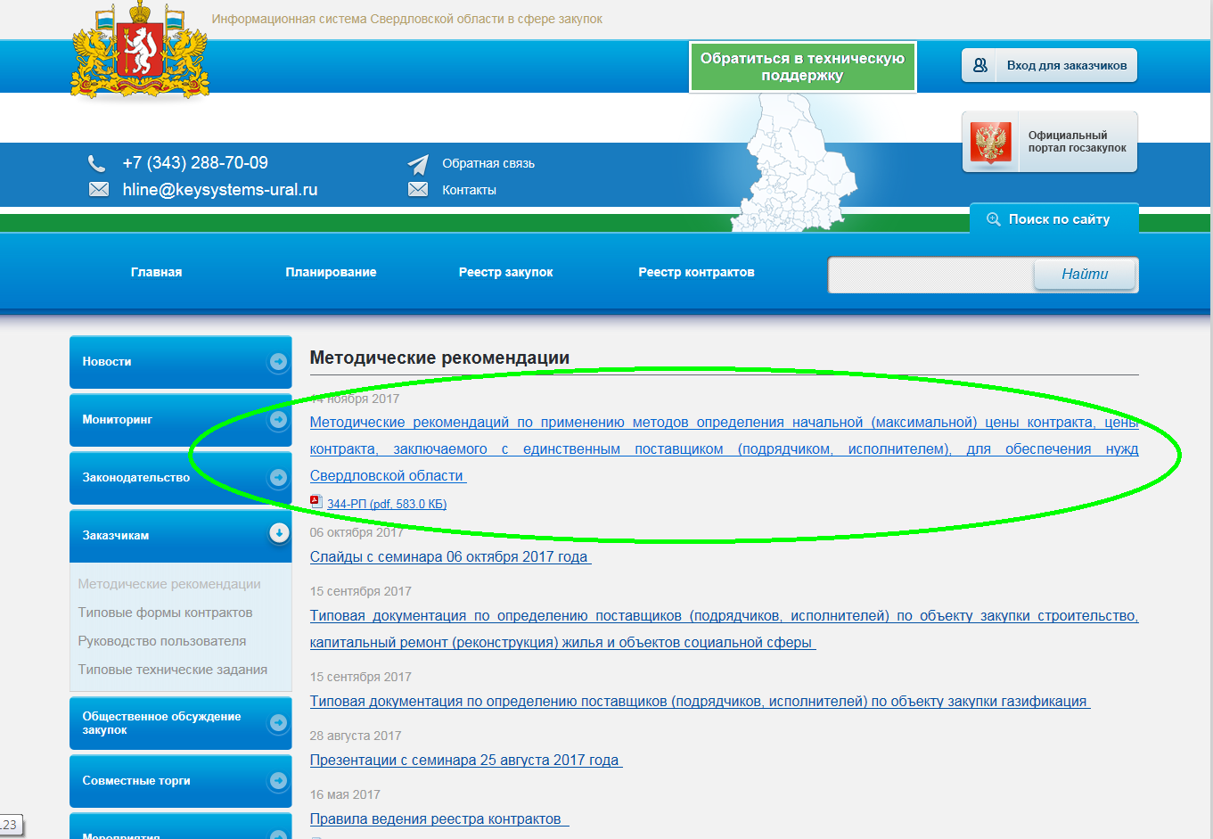
Обоснование НМЦК
Методические по планированию

Slide 23
Обоснование НМЦК
Методы определения НМЦК
Метод сопоставимых рыночных цен (анализа рынка)
Нормативный метод
Тарифный метод
Проектно-сметный метод
Иной метод: заказчик обязан включить обоснование невозможности применения указанных методов
Затратный метод

Slide 24
Метод сопоставимых рыночных цен
Метод сопоставимых рыночных цен (анализа рынка) - установление НМЦК на основании информации о рыночных ценах идентичных товаров, работ, услуг (ТРУ), планируемых к закупкам, или при их отсутствии однородных ТРУ.
Идентичными признаются ТРУ, имеющие одинаковые характерные для них основные признаки. При определении идентичности товаров незначительные различия во внешнем виде таких товаров могут не учитываться. При определении идентичности работ, услуг учитываются характеристики подрядчика, исполнителя, их деловая репутация на рынке.
Идентичные товары: телефон Samsung и телефон Nokia
Однородными товарами признаются товары, которые, не являясь идентичными, имеют сходные характеристики и состоят из схожих компонентов, что позволяет им выполнять одни и те же функции и (или) быть коммерчески взаимозаменяемыми. При определении однородности товаров учитываются их качество, репутация на рынке, страна происхождения. (ч.14, ст.22)
Однородные товары: планшетные компьютеры, ноутбуки и смартфоны
Однородными работами, услугами признаются работы, услуги, которые, не являясь идентичными, имеют сходные характеристики, что позволяет им быть коммерчески и (или) функционально взаимозаменяемыми. При определении однородности работ, услуг учитываются их качество, репутация фирмы на рынке, а также вид работ, услуг, их объем, уникальность и коммерческая взаимозаменяемость. (ч.15, ст.22)

Slide 25
Метод сопоставимых рыночных цен
Особенности
является приоритетным для определения и обоснования начальной (максимальной) цены контракта, цены контракта, заключаемого с единственным поставщиком (подрядчиком, исполнителем)
цена устанавливается на основании информации о рыночных ценах идентичных товаров, работ, услуг, планируемых к закупкам, или при их отсутствии однородных товаров, работ, услуг.
информация о ценах ТРУ должна быть получена с учетом сопоставимых с условиями планируемой закупки коммерческих и (или) финансовых условий поставок товаров, выполнения работ, оказания услуг.
заказчик имеет право использовать обоснованные им коэффициенты или индексы для пересчета цен товаров, работ, услуг с учетом различий в характеристиках товаров, коммерческих и (или) финансовых условий поставок товаров, выполнения работ, оказания услуг.
могут использоваться общедоступная информация о рыночных ценах товаров, работ, услуг, информация о ценах товаров, работ, услуг, полученная по запросу заказчика у поставщиков (подрядчиков, исполнителей), а также в результате размещения запросов цен товаров, работ, услуг в ЕИС.

Slide 26
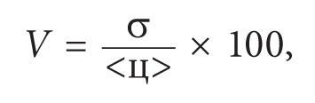
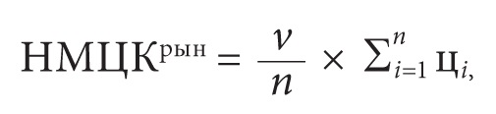
Алгоритм расчета НМЦК методом сопоставимых рыночных цен
1.Направление запросов
Запросы цены 5 поставщикам и воспользоваться данными, полученными не менее чем от 3 поставщиков.
2. Расчет коэффициента вариации по формуле (Microsoft Excel , http//www.financial-analysis.ru)
б — среднее квадратичное отклонение;
<ц> — средняя арифметическая величина цены единицы товара, работы, услуги.
Если V более 33% - группа неоднородна! Проводим повторный анализ рынка!
3. Расчет
v — количество (объем) закупаемого товара (работы, услуги);
n — количество значений, используемых в расчете;
i — номер источника ценовой информации;
ц_{i} — цена единицы товара, работы, услуги, представленная в источнике с номером i, скорректированная с учетом коэффициентов (индексов).

Slide 27
Нормативный метод
Применяется в случае, если в рамках нормирования в сфере закупок установлены требования к закупаемым ТРУ и предусмотрены предельные цены.
Не исключает метода анализа рынка, применяется совместно с ним.

Slide 28

Нормативный метод
Пример: Ноутбук 1 шт.
Размер экрана | 17,3
тип процессора | не более 4-х ядерного процессора
частота процессора | не более 3,5
размер оперативной памяти | не более 8
объем накопителя | не более 1000
оптический привод | не хуже DVD-RW
Предельная цена | 45 800
Ноутбук Dell Inspiron – 40 300
Ноутбук HP – 45 000
Ноутбук Asus – 38 900
Ноутбук Lenovo – 42 400
Ноутбук Acer – 39 300
НМЦК = 1/5 (40300+45000+38900+42400+39300) = 41 180

Slide 29
Тарифный метод
Заключается в определении НМЦК, ЦК, по регулируемым ценам (тарифам) на ТРУ, если в соответствии с законодательством Российской Федерации цены закупаемых ТРУ для обеспечения государственных и муниципальных нужд подлежат государственному регулированию или установлены муниципальными правовыми актами

Slide 30
Проектно-сметный метод
Заключается в определении НМЦК, ЦК, заключаемого с единственным поставщиком (подрядчиком, исполнителем), в случаях, указанных в ч.ч. 9, 9.1 ст. 22 Закона о контрактной системе
Основанием для определения НМЦК, ЦК является проектная документация (включающая сметную стоимость работ), разработанная и утвержденная в соответствии с законодательством Российской Федерации

Slide 31
Затратный метод
Затратный метод применяется в случае невозможности применения иных методов или в дополнение к иным методам.
Данный метод заключается в определении НМЦК как суммы произведенных затрат и обычной для определенной сферы деятельности прибыли

Slide 32
Иные методы
В случае невозможности применения указанных выше методов заказчик вправе применить иные методы. В этом случае в обоснование НМЦК заказчик обязан включить обоснование невозможности применения указанных методов.
Правительство РФ вправе установить для отдельных видов, групп товаров, работ, услуг исчерпывающий перечень источников информации, которые могут быть использованы для целей определения НМЦК.
Методические рекомендации по применению методов определения НМЦК устанавливаются федеральным органом исполнительной власти по регулированию контрактной системы в сфере закупок.

Slide 33
Описание объекта закупки (ст.33)
Описание объекта закупки должно носить объективный характер.
В описании объекта закупки указываются функциональные, технические и качественные характеристики, эксплуатационные характеристики объекта закупки (при необходимости)

Slide 34
Описание объекта закупки (ст.33)
Нельзя включать требования или указания в отношении:
товарных знаков,
знаков обслуживания,
фирменных наименований,
патентов,
полезных моделей,
промышленных образцов,
наименование места происхождения товара ,
наименование производителя,

Slide 35
Описание объекта закупки (ст.33)
За исключением случаев, если не имеется другого способа, обеспечивающего более точное и четкое описание характеристик объекта закупки (п.1 ч.1 ст.33):
1.в случае несовместимости товаров, на которые размещаются другие товарные знаки, и необходимости обеспечения взаимодействия таких товаров с товарами, используемыми заказчиком (товарные знаки указывать можно)
2. в случае закупки запасных частей и расходных материалов к машинам и оборудованию, используемым заказчиком, в соответствии с технической документацией на указанные машины и оборудование (товарные знаки указывать можно)
3. если при выполнении работ, услуг предполагается использовать товары, поставки которых не являются предметом контракта (можно указывать товарные знаки со словами «или эквивалент»)

Slide 36
Описание объекта закупки (ст.33)
Поставляемый товар должен быть новым товаром, не быть в употреблении, в ремонте, в том числе который не был восстановлен, у которого не была осуществлена замена составных частей, не были восстановлены потребительские свойства в случае, если иное не предусмотрено описанием объекта закупки.

Slide 37
Департамент государственных закупок Свердловской области
СПАСИБО
ЗА
ВНИМАНИЕ!!!

